Slide 1
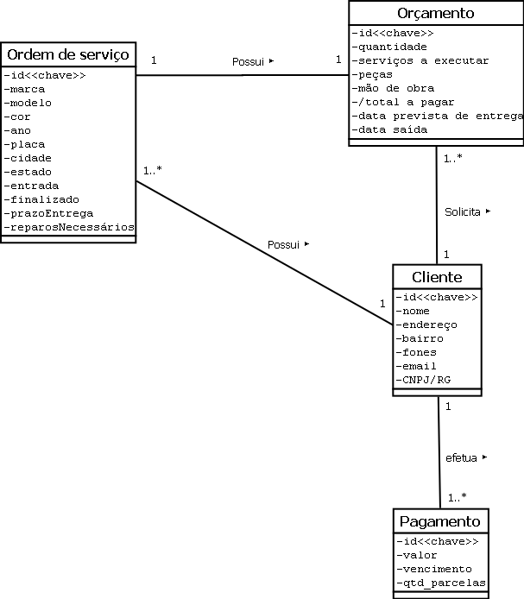
Modelo conceitual Atendimento

Slide 2
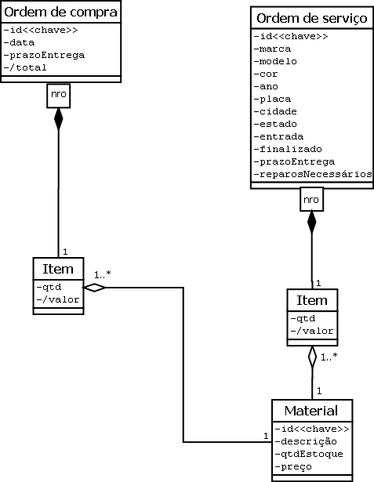
Modelo conceitual Reparo

